Slide 1


Нептун: Самый ветреный мир (скорость ветра 2100 км/ч)
Автор презентации: Presentacium.ru

Slide 2

Введение
В презентации мы рассмотрим ветры Нептуна, их характеристики и влияние на атмосферу и поверхность планеты. Сравним ветры Нептуна с земными, изучим методы измерения их скорости и особенности атмосферных явлений. Обсудим, как ветры влияют на климатические условия Нептуна и значимость исследований для науки.

Slide 3

Общая характеристика Нептуна
1
Нептун, восьмая планета Солнечной системы, удалена от Солнца на среднее расстояние 4,5 миллиарда километров. Диаметр планеты составляет около 49 тысяч километров, что делает её четвёртой по величине в Солнечной системе.
2
Масса Нептуна составляет примерно 1,043 × 10²⁶ кг, что в 17,147 раз больше массы Земли.

Slide 4


Атмосферные явления на Нептуне
На Нептуне скорость ветра достигает 2100 километров в час, что делает его самым ветреным миром в Солнечной системе.
Эта планета также известна своими яркими облаками и масштабными атмосферными вихрями, хотя конкретные данные о них требуют дополнительных исследований. Помимо ветра, на Нептуне наблюдаются сезонные изменения яркости и активности атмосферных явлений, что подчеркивает уникальность его погодных условий.

Slide 5

Типы ветров на Нептуне
1
На Нептуне наблюдаются мощные ветра с максимальной зарегистрированной скоростью до 2100 километров в час.
2
Преобладающие ветровые потоки имеют восточное направление и их скорость варьируется от 200 до 500 километров в час, создавая экстремальные условия для атмосферы планеты.
3
Такие ветры значительно влияют на формирование атмосферных явлений и структур на Нептуне.

Slide 6

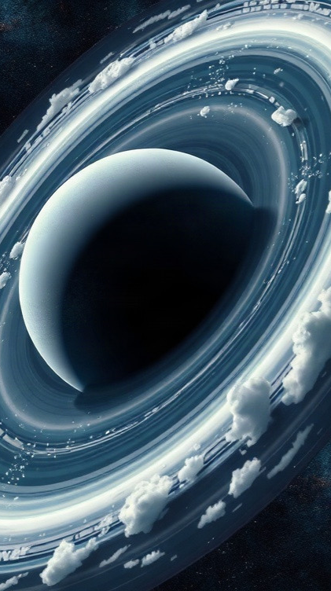
Влияние ветров на атмосферу Нептуна
На Нептуне зарегистрированы ветры с рекордной скоростью до 2100 километров в час, что делает его самым ветреным миром в Солнечной системе. Эти мощные потоки достигают своих максимальных значений в экваториальных регионах планеты, где они способствуют формированию сложных атмосферных структур и явлений.
Влияние ветров на атмосферу Нептуна также проявляется в постоянных изменениях облачного покрова и циркуляции газов в верхних слоях атмосферы.

Slide 7

Особенности атмосферных явлений
На Нептуне зарегистрированы самые высокие скорости ветра в Солнечной системе, достигающие 2100 километров в час, что обусловлено его удалённостью от Солнца и мощными атмосферными течениями.
Эти ветра формируют уникальные атмосферные явления, включая сильные штормы и вихри, которые могут длиться на протяжении десятилетий. Такие условия создают крайне неблагоприятную среду для существования какой-либо жизни.

Slide 8
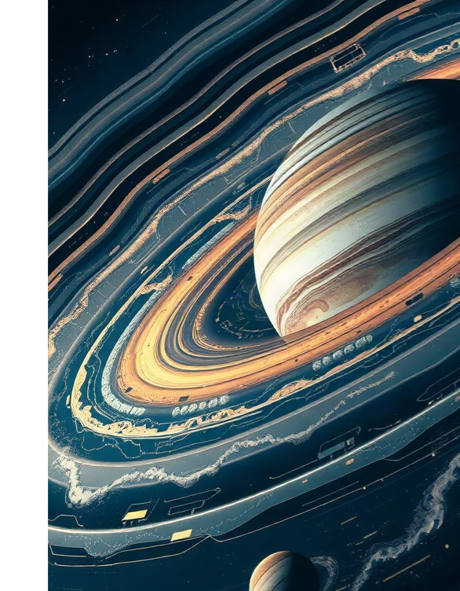
Изучение ветров Нептуна
На Нептуне зарегистрированы самые сильные ветры в Солнечной системе, их скорость достигает 2100 километров в час.
Эти ураганные ветры являются результатом сложных атмосферных взаимодействий и вращения планеты, которое в сочетании с особенностями её гравитационного поля создаёт уникальные условия для формирования таких мощных потоков. Учёные продолжают исследовать эти явления, чтобы лучше понять динамику атмосферы Нептуна и его климатические особенности.

Slide 9
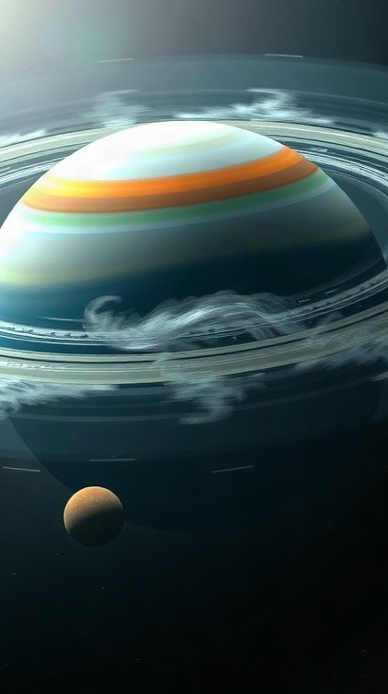
Сравнительный анализ ветров планет
На Нептуне зарегистрированы самые высокие скорости ветра среди планет Солнечной системы — до 2100 километров в час, что обусловлено высокой скоростью вращения планеты вокруг своей оси и её значительной удалённостью от Солнца. Для сравнения, на Сатурне средняя скорость ветров составляет около 1000 километров в час, а на Юпитере — порядка 500 километров в час.
Эти показатели подчёркивают уникальность атмосферных явлений на Нептуне.

Slide 10
Воздействие ветров на поверхность Нептуна
1
2
На Нептуне дуют самые сильные ветры в Солнечной системе, их скорость достигает 2100 километров в час.
Эти ветры формируют уникальные атмосферные явления, включая яркие облачные полосы и крупные вихри. Постоянное движение атмосферных масс создаёт сложные погодные условия, характерные для этого ледяного гиганта.

Slide 11
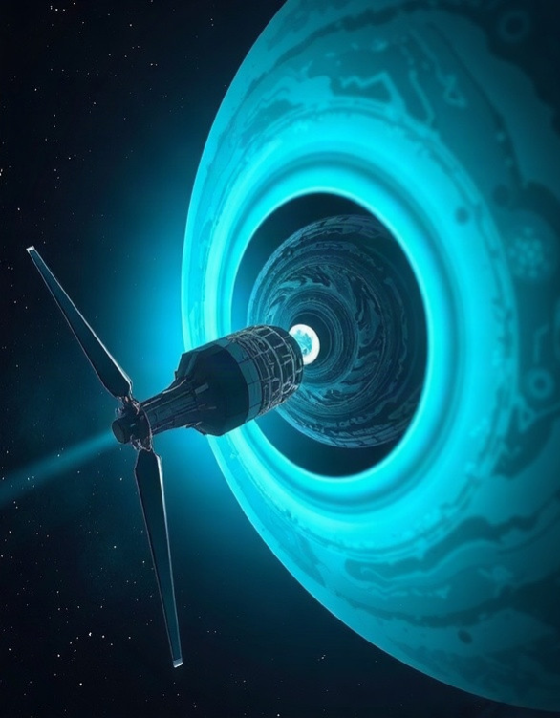
Будущие исследования ветров Нептуна
Учёные планируют использовать космические аппараты для сбора данных о ветрах Нептуна с орбиты, включая измерение их скорости, которая может достигать 2100 км/ч, и анализа изменений в атмосфере планеты.
Особое внимание будет уделено изучению сезонных колебаний ветров и их влияния на погодные условия Нептуна, что позволит глубже понять механизмы атмосферных процессов на ледяных гигантах. Для более детального исследования атмосферных явлений планируется запуск специализированных зондов, которые смогут непосредственно измерять параметры ветра и передавать данные на Землю.

Slide 12
Влияние на климатические условия
На Нептуне зарегистрированы ветры со скоростью до 2100 километров в час, что является рекордным показателем в Солнечной системе. Эти экстремальные ветры возникают из-за разницы температур между экваториальными и полярными регионами планеты, которая может достигать нескольких сотен градусов по шкале Кельвина.
Такая активность атмосферы влияет на формирование облачного покрова и динамику атмосферных явлений на Нептуне.

Slide 13

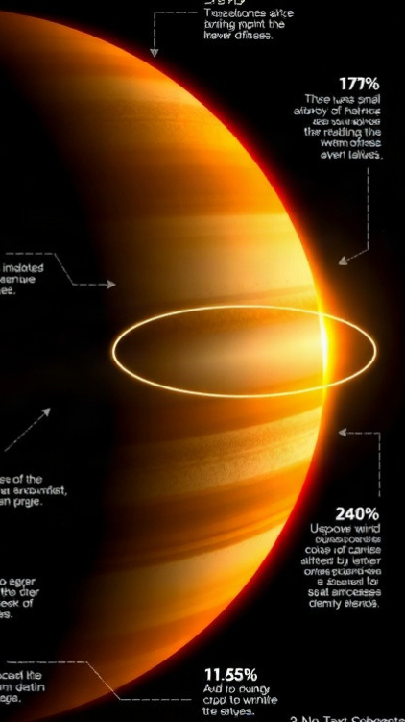
Значение изучения ветров Нептуна
На диаграмме показаны доли значимости изучения ветров Нептуна в процентах. Ветры Нептуна влияют на его атмосферу (25 %), помогают в изучении атмосферных явлений (20 %), способствуют прогнозированию погодных условий (30 %), важны для изучения климатических изменений (15 %) и помогают исследовать астрономические воздействия (10 %).

Slide 14

Спасибо за внимание!
Спасибо за внимание. В этой презентации мы рассмотрели особенности ветров на Нептуне, их скорость и влияние на атмосферу и поверхность планеты. Надеемся, что эта информация поможет вам лучше понять уникальные метеорологические условия далёких миров.

